Slide 1
Projeto:
Satisfação
Osesp
2023
PJ23173
PJ23218 | DEZ DE 2023

Slide 2
Introdução

Slide 3
COM QUEM FALAMOS
1079 contatos (955 assistiram concertos na Osesp este ano e 279 não assistiram);
Homens e mulheres;
Acima de 16 anos;
Frequentadores da Sala São Paulo;
Assinantes e compradores de ingressos avulsos.
PERFIL | UNIVERSO 20223 | REALIZADO 2023 | MARGEM DE ERRO
Total | 32.823 | 955 | 3,2%
ANO | UNIVERSO | REALIZADO
2022 | 60.000 | 746
2021 | 39,930 | 1.053
2019 | 35.946 | 1.682
2018 | 18.619 | 1.392
2017 | 28.646 | 1.168

Slide 4
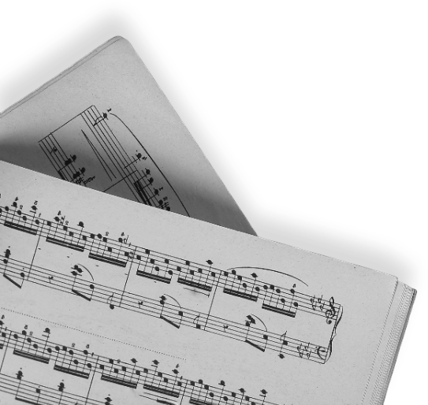
Objetivos e metodologia
Avaliar o nível de Satisfação do público da Osesp, assim como identificar quais são as suas expectativas em relação ao futuro da Fundação.
Pesquisa quantitativa
através de entrevistas online.
Envio de e-mail convite para todos os públicos: assinantes, não assinantes e Sou Osesp (listagens fornecidas pela Osesp).
Data de coleta: novembro de 2023.
O estudo teve caráter branded, ou seja, os respondentes souberam que o solicitante da pesquisa é a Fundação Osesp.
Os resultados de 2023 estão sendo comparados com 2018, 2019, 2021 e 2022 sempre que possível.
PADRÃO DE AÇÃO
Traçar planos viáveis para o futuro da Osesp (principalmente no que se refere à programação).

Slide 5
Assistiu A, pelo menos, um concerto ou ensaio de música clássica ao vivo EM 2023
Executado pela Osesp
SIM
não
Somente ¼ dos espectadores não assistiram a nenhum concerto da Osesp em 2023 (índice menor do que o observado no ano passado, onde praticamente metade dos respondentes declaravam que não tinha assistido).
Base: Número de Contatos – 1079 (279 não assistiram a Osesp este ano)

Slide 6
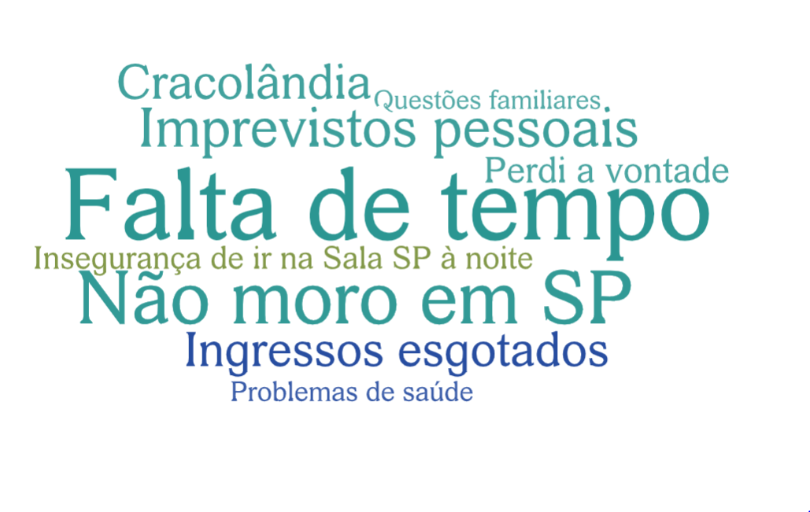
Por que não assistiu?
% Quando esteve na Osesp pela última vez
Base: Número de Contatos – 1079 (279 não assistiram a Osesp este ano)

Slide 7
Capítulo 1
Detalhamento do Público Frequentador

Slide 8
Perfil da amostra
2023
Público de 2023 com um menor percentual de espectadores de classe A do que o observado em anos anteriores.
22% de
aposentados
Idade Média: 54 anos
Alto grau de instrução (86% superior completo)
38% Classe A
48% Classe B
14% Classe C
46%
53%
44% casados
Compradores Avulsos (577) – 60%
49% homens Mais solteiros (48%)
Idade Média - 43 anos 13% aposentados
Classe A (28%) Classe B (53%)
Assinantes (378) – 40%
60% homens Mais casados (54%)
Idade Média 66 anos 34% aposentados
Classe A (53%) Classe B (41%)
Como chegam a Osesp?
57%
Carro Próprio (Assinantes: 74%)
49%
Trem/ metrô (Avulsos: 59%)
20%
UBER
10%
Taxi
2022
Classe A
(32%)
2022
Classe A
(60%)
Base: Amostra Total - 955
Notes:
Perfil socio demográfico
20F De que forma você chega à Sala São Paulo? [RM)

Slide 9
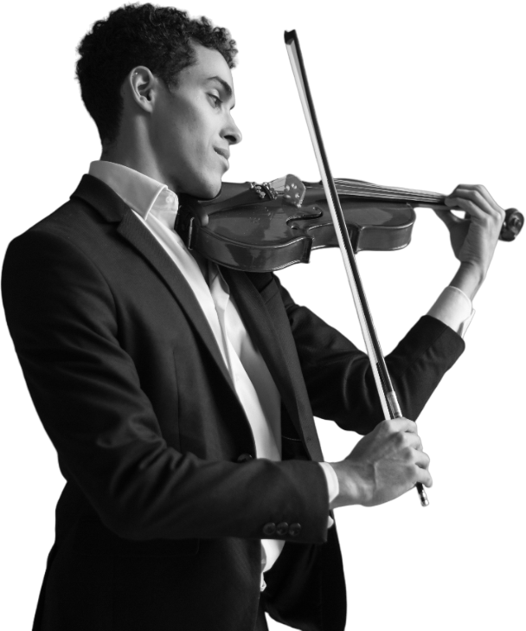
Frequência em Orquestras (Geral)
Assistiu a algum concerto online ao vivo?
Cai a frequência em outras orquestras e aumenta o % de espectadores da Osesp online (16% ➔ 21%)
Entre os que assistiram outros espetáculos, se destacam: Orquestra Brasil Jazz Sinfônica, Sinfônica Brasileira e Sinfônica Municipal de São Paulo
SIM
OSESP
Não
61% assistem outras Orquestras (81% em 2022)
SIM
Além da OSESP assistem a: | 2023 | 2022 | 2021 | 2019 | 2018
Orquestra Brasil Jazz Sinfônica | 16% | 12% | 20% | 16% | 10%
Orquestra Sinfônica Brasileira | 16% | 3% | 5% | 4% | 4%
Orquestra Sinfônica Municipal de São Paulo | 14% | 19% | 14% | 25% | 20%
Orquestra Bachiana Filarmônica | 12% | 4% | 6% | 7% | 6%
Orquestra do Theatro São Pedro | 11% | 13% | 10% | 12% | 12%
Orquestra Sinfônica da USP | 6% | 6% | 5% | 14% | 11%
Orquestras e Grupos Internacionais | 5% | 7% | 14% | 18% | 21%
OUTROS
Esses concertos foram assistidos principalmente no Youtube
Base: Amostra Total - 955
Notes:
2. (ESTIMULADO) De quais orquestras você assistiu a pelo menos um concerto/ensaio nos últimos 6 meses? Assinale quantas alternativas forem necessárias. (RM)
3. E você assistiu algum concerto ONLINE ao vivo recentemente?

Slide 10
COSTUMAM SE informaR? Em quais canais?
Entre quem não se informa as maiores justificativas são falta de hábito e tempo.
98% afirmam que costumam se informar sobre a Osesp (em 3 veículos diferentes, assinantes chegam a 4).
As mídias digitais são as mais acessadas por ambos os públicos e o site da Osesp é o meio que mais cresceu esse ano.
2023 | 2022 | 2021 | 2019 | 2018
50% | 63% | 58% | 56% | 67%
95% | 96% | 97% | 90% | 83%
3,3 | 3,9 | 3,4 | 2,9 | 2,8
% | 2023 | 2022 | 2021 | 2019 | 2018
Mídia Convencional
Livro da Temporada Osesp (57 x 17) | 33 | 27 | 25 | 22 | 33
Jornais | 9 | 22 | 25 | 16 | 18
Revista Osesp Anual (39 x 6) | 19 | 17 | 17 | 15 | 24
Amigos ou parentes | 16 | 17 | 12 | 16 | 12
Revistas | 5 | 9 | 9 | 8 | 10
Rádio | 5 | 13 | 15 | 9 | 10
Mídia Digital
E-mails enviados pela Osesp (85 x 48) | 63 | 69 | 78 | 50 | 27
SITE (s/e) (70 x 77) | 74 | 67 | 62 | 72 | 69
Site Osesp | 55 | 46 | /// | /// | ///
Site Sala São Paulo | 49 | 44 | /// | /// | ///
Aplicativo Osesp (21 x 6) | 12 | 11 | 13 | 12 | 18
Redes Sociais Osesp | 21 | 25 | /// | /// | ///
Redes Sociais da Sala São Paulo | 20 | 20 | /// | /// | ///
NÃO COSTUMA SE INFORMAR | 2 | 1 | /// | /// | ///
Meios tradicionais que mais perdem relevância: jornais (principalmente), revistas e rádio.
ÍNDICE DE MULTIPLICIDADE
O APP tem mais apelo para os homens, faixas etárias mais velhas (+ 60), classe A e assinantes
Mídia Convencional perde ainda mais sua importância
Assinante
97% digital X 69% convencional
Não Assinante
94% digital X 38% convencional
Base: Amostra Total - 955
diferença significativa (95%)
Notes:
5. Como você costuma se informar sobre Osesp? Assinale quantas alternativas forem necessárias.

Slide 11
% | 2023
Mídia Digital
E-mails enviados pela OSESP | 63
SITE (s/e) | 74
Site Osesp | 55
Site Sala São Paulo | 49
Aplicativo Osesp | 12
Redes Sociais Osesp | 21
Redes Sociais da Sala São Paulo | 20
NÃO COSTUMA SE INFORMAR | 2
Onde compram
Masculino | Feminino | Na bilheteria da Sala São Paulo | Nos totens de autoatendimento | Pelo site da Osesp | Pelo aplicativo da Osesp | Ass | Avulso
14 | 9 | 11 | 12 | 10 | 47 | 21 | 6
Até 29 | 30 a 39 | 40 a 49 | 50 a 59 | 60 a 69 | + 70
4 | 4 | 9 | 14 | 23 | 16
Classe A | Classe B | Classe C/D/E
17 | 9 | 9
O app tem mais apelo para os homens, faixas etárias mais velhas(+ 50), classe A e assinantes
Notes:
5. Como você costuma se informar sobre Osesp? Assinale quantas alternativas forem necessárias.

Slide 12
AVALIAÇÃO DOS E-MAILS recebidos
Assinantes, principalmente, reconhecem a relevância dos e-mails recebidos, mas a frequência nem sempre é adequada e os espectadores nem sempre aceitam os convites recebidos por e-mail (62%)
Base: Amostra Total - 955
Notes:
25F. Você acha adequada a frequência com a qual recebe os nossos e-mails costuma participar das atividades, concertos, encontros e visitas quando é convidado?
26G E o quanto você está satisfeito com as atividades, concertos, encontros e visitas que participou?
Q25E. Grau de concordância com as frases

Slide 13
COM QUEM ASSISTEM AOS CONCERTOS
Quando levam as crianças ?
Cônjuges ou amigos são os principais acompanhantes.
%
Dias da Semana
Quinta – 10%
Sexta – 22%
Sábado – 58%
Domingo – 60%
IDADE
Até 6 anos – 19%
7-12 anos - 41%
13-18 anos – 59%
Programação Clássico – 89%
Moderno – 58%
REPERTÓRIO Vários – 39%
Clássico – 23%
Concertos de Orquestras – 12%
Trilhas de Filmes – 10%
Base: Amostra Total - 955
Notes:
15. Com quem você costuma assistir aos concertos da Osesp na Sala São Paulo? (múltipla escolha)
15A. Qual é a faixa etária das crianças?
15B. Em quais ocasiões você costuma levá-las? (RM - COLUNA).
Q15B. Em quais programas você costuma levá-las?
Q15B. Em quais REPERTÓRIOS você costuma levá-las?

Slide 14
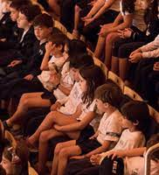
PROGRAMAÇÃO INFANTIL
Acreditam que a Osesp tem programas e atividades para as crianças?
Por que as atividades já desenvolvidas pela Osesp são interessantes para as crianças?
POR QUE SIM?
25% ACREDITAm QUE O REPERTÓRIO ATUAL É ADEQUADO ÀS CRIANÇAS mas, a maioria cita (58%): TRILHAS SONORAS DE FILMES, DESENHOS E GAMES,
PROGRAMAÇÃO MATINAL, VISITA GUIADA e CORO INFANTIL.
NÃO
SIM
Desenvolve a musicalidade, o bom gosto musical/Prática da boa música/Aprendizado desde pequenos
Ampliar horizontes culturais/Para conhecer melhor a cultura/Desenvolvimento cultural e artístico/Incentivo à cultura
Insere a criança/Porque desperta o interesse
Por que não?
Na verdade a Maioria afirma que desconhece uma programação específica para crianças (68%)
Demais acham que o repertório não é atrativo para as crianças.
Base: Amostra Total - 955
Notes:
15C. Na sua opinião, a Osesp tem programas e atividades adequadas/interessantes para crianças atualmente?

Slide 15
PROGRAMAÇÃO INFANTIL
49% costumam fazer programas infantis
O que a Osesp deveria fazer para ser mais interessante para as crianças ? (estimulado)
O que costuma fazer com as crianças?
%
%
AOS FINAIS DE
SEMANA
DURANTE O DIA
(MANHÃ OU TARDE)
Infantis/juvenis
Bandas de rock
Disney
mpb
TUCCA
CAMPINAS
THEATRO
SÃO PEDRO
Base: Amostra Total - 955
diferença significativa (95%)
Notes:
15D. Na sua opinião, o que a Osesp deveria fazer para ser um programa mais interessante/adequado para se ir com crianças?
15E. Há outros locais, atividades e programas musicais que você costuma frequentar com crianças? Quais?

Slide 16
Capítulo 2
Avaliação
Osesp
diferença significativa (95%)

Slide 17
Recomendação (NET PROMOTER SCORE)
A Osesp mantém seu alto índice de NPS
NPS (2023) | NPS (2022) | Nps (2021)
94 | 94 | 94
Neutros: 4%
(soma das notas 8 + 7)
Detratores: 1%
(soma das notas 6 a 1)
Promotores: 95%
(soma das notas 10 + 9)
Assinante
93%
Assinante tende a ser mais crítico
Não Assinante
97%
Base: Amostra Total - 955
diferença significativa (95%)
Notes:
7. Numa escala de 1 a 10 assinale o quanto você recomendaria os concertos da Osesp para amigos e parentes. Considere que 1 significa que você certamente não recomendaria e 10 significa que você certamente recomendaria.

Slide 18
 | 2023 | 2022 | 2021 | 2019 | 2018
Notas 6 ou - | 0% | 1% | 0% | 0% | 1%
Notas 7 e 8 | 7% | 10% | 12% | 11% | 16%
Notas 9 e 10 | 93% | 89% | 88% | 89% | 83%
Média | 9,7 | 9,5 | 9,5 | 9,2 | 9,3
Satisfação geral
A Osesp aumenta ainda mais seu índice de satisfação entre os dois públicos
média | ASSINANTE | AVULSO
2023 | 9,6 | 9,8
2022 | 9,5 | 9,6
2021 | 9,4 | 9,6
2019 | 9,2 | 9,7
2018 | 9,2 | 9,4
Base: Amostra Total - 955
diferença significativa (95%)
Notes:
6. Considerando a qualidade musical da Osesp, qual a sua avaliação de forma geral? Por favor, dê uma nota de 1 (péssimo) a 10 (excelente). Assinale somente uma alternativa (RU)

Slide 19
AVALIAÇÃO ASPECTOS ESPECÍFICOS
Avaliação bastante positiva e em linha com os anos anteriores
Médias das notas | 2023 | 2022 | 2021 | 2019 | 2018
Orquestra Osesp | 9,8 | 9,7 | 9,7 | 9,6 | 9,5
Maestros convidados pela Osesp | 9,6 | 9,5 | 9,5 | 9,4 | 9,4
Solistas convidados da Osesp | 9,6 | 9,5 | 9,5 | 9,1 | 9,4
Coro da Osesp | 9,6 | 9,5 | 9,5 | 9,4 | 9,3
Diretor Musical e Maestro Titular da Osesp – Thierry Fischer | 9,5 | 9,4 | 9,5 | 9,3 | 9,2
Programação de Câmara (recitais de solistas e quinteto (Osesp) | 9,4 | 9,2 | 9,2 | 9,2 | ///
Programação do Coro | 9,3 | 9,1 | 9,1 | 9,1 | 8,9
Programação da Orquestra | 9,2 | 9,1 | 9,1 | 9,8 | 8,8
Compradores avulsos avaliam ainda melhor
 | 2023
 | ASSINANTES | AVULSOS
Orquestra | 9,70 | 9,82
Coro | 9,55 | 9,71
Solistas convidados | 9,50 | 9,67
Maestros convidados | 9,47 | 9,66
Diretor Musical e Maestro Titular | 9,40 | 9,64
Programação de Câmara | 9,23 | 9,50
Programação do Coro | 9,19 | 9,38
Programação da Orquestra | 8,91 | 9,32
Base: Amostra Total - 955
diferença significativa (95%)
Notes:
8. Considerando os aspectos abaixo, gostaríamos de saber a sua satisfação com cada um deles. Por favor, atribua uma nota de 1 a 10, onde 1 é totalmente insatisfeito e 10 é totalmente satisfeito. (RU EM CADA ATRIBUTO)

Slide 20
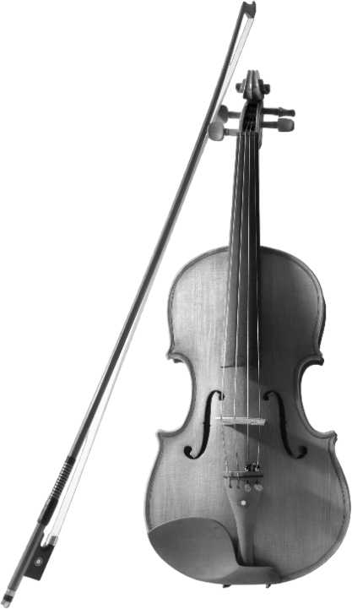
CONHECIMENTO DA MISSÃO
A Osesp é altamente relacionada à: goza de prestígio internacional, contribui para o cultivo da música brasileira e também contribui com a evolução do meu conhecimento musical (inserido nesta última onda).
Falta ainda ser mais associada, principalmente, a uma orquestra que contribui efetivamente para a democratização da música clássica no Brasil
Desde 2022, compreendem que a Osesp cumpre com excelência a sua missão relacionada a apresentação do melhor da música, mas não totalmente seu papel formativo.
% | 2023 | 2022 | 2021 | 2019 | 2018
Goza de prestígio internacional | 97 | 97 | 92 | 91 | 87
Contribui efetivamente para o cultivo da música brasileira | 93 | 93 | 86 | 88 | 83
Principal referência na música sinfônica no Brasil e na América Latina | 89 | 88 | 89 | 87 | ///
A Osesp é uma orquestra que contribui efetivamente para a democratização da música clássica | 82 | 82 | 84 | 84 | ///
A Osesp contribui com a evolução do meu conhecimento musical | 95
Base: Amostra Total - 955
diferença significativa (95%)
Notes:
16B. O quanto você concorda ou discorda com cada uma das afirmações a seguir? Por favor, use uma escala de 1 a 5, onde 1 é discordo totalmente e 5 é concordo totalmente.

Slide 21
Quais são os atributos que mais impactam na satisfação?

Slide 22
Análise de quadrantes – Matriz de Oportunidades
APRIMORAR
MANTER
Baixa Satisfação e Alta Importância
neste quadrante estão as áreas que merecem atenção especial, pois representam as expectativas dos clientes, mas ainda não são entregues pela empresa.
Alta Satisfação e Alta Importância
(neste quadrante estão os atributos básicos e essenciais para estar no mercado e que já são entregues pela empresa) e que podem ser reforçados em uma comunicação
IMPORTÂNCIA DOS ATRIBUTOS NA SATISFAÇÃO (%)
Baixa Satisfação e Baixa Importância
podem representar oportunidades específicas caso sejam aspectos defendidos pela empresa: do contrário não merecem esforço, pois não incrementam o engajamento do cliente.
Alta Satisfação e Baixa importância
atributos pouco acionáveis, pois já possuem alto nível de satisfação. Contudo devem ser mantidos caso sejam aspectos defendidos pela empresa. Nesse caso, devem ser comunicados como diferenciais, pois embora menos importantes podem representar oportunidades de diferenciação e uniqueness
PERFORMANCE (TOPBOX %)
ANALISAR
CUIDAR
diferença significativa (95%)

Slide 23
Análise de quadrantes
Músicos (orquestra, solista, maestro) são os pontos fortes da Osesp – impactam na satisfação e têm uma avaliação positiva
Por outro lado, a Programação da Orquestra e o Coro da Osesp (que também impactam na satisfação) têm espaço para melhorias.
Ser uma orquestra de nível internacional (outra fortaleza da Osesp) precisa ser trabalhada em comunicação pois também impacta positivamente para a satisfação.
Aprimorar
Comunicar
Programação da Orquestra
Orquestra Osesp
Diretor Musical e Maestro Titular
Maestro convidados
Solista
Coro da Osesp
IMPACTO NA SATISFAÇÃO
Nível Internacional
Programa do Coro
Programa da Câmara
Contribui democratização
música clássica
Evolução do meu conhecimento
musical
Referência na música sinfônica no Brasil e AL
Contribui para o desenvolvimento da música no Brasil
Oportunidades
AVALIAÇÃO

Slide 24
INOVAR OU MANTER?
O desejo do espectador é que a Osesp não mude
MANTER
MUDAR
O que a Osesp deveria preservar?
O que a Osesp tem que mudar?
REPERTÓRIO (42%)
VARIEDADE, EXCELÊNCIA, MÚSICA CLÁSSICA
Qualidade (22%)
Tradição (5%)
REPERTÓRIO (15%)
Base: Amostra Total - 955
Notes:
15. Na sua opinião, a Osesp deveria:

Slide 25
Critérios para escolha de um concerto – 1ºlugar
Apresentações presenciais e a orquestra das Osesp são os aspectos que mais impactam os assinantes enquanto que apresentações presenciais e as obras tocadas na apresentação, seguidas pela orquestra são os que mais alavancam os compradores avulsos.
Base: Amostra Total - 955
diferença significativa (95%)
Notes:
9. Pensando em cada um dos aspectos abaixo, quais são os mais importantes para sua decisão de assistir a um concerto da Osesp presencialmente? Enumere as razões principais, de 1 a 3.

Slide 26
Períodos que mais gostariam de ver sendo apresentados na Osesp (%)
Programação
74% escolhe a programação a partir das obras e compositores
Períodos
86% ELEGEM romântico/
romântico tardio
Base: Amostra Total - 955
Notes:
10. Você escolhe a programação a partir das obras e compositores?
10A Pensando nos principais períodos da História da Música, o que você gosta de ver ser apresentado na Osesp? (RM)

Slide 27
Períodos PREFERIDOS
Há uma preferência pelo “tradicional”, principalmente dos assinantes, sendo que o Romântico é o período preferido
Romântico + Romântico Tardio = 46% (54% x 40%)
Base: Escolhem a programação a partir da obra - 711
73% (59% assinante e 82% avulso) sentem falta de repertório inédito.
Base: Amostra Total - 746
Notes:
11. E qual desses períodos é o seu preferido?
14.Pensando nos programas apresentados pela Osesp, qual deveria ser a proporção do ao repertório mais tradicional em relação ao repertório moderno/contemporâneo?
14b. E você gosta de ouvir obras inéditas (encomendas feitas a compositores pela Osesp)?

Slide 28
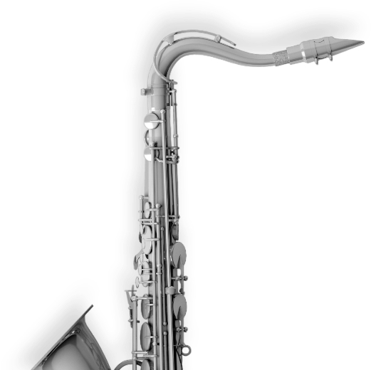
REPERTÓRIOS que MAIS Motivam a assistir um concerto ao vivo
 | TOTAL | ASSINANTE | AVULSO
Beethoven | 43 | 53 | 36
Mozart | 31 | 32 | 30
Bach | 28 | 29 | 27
Tchaikovsky | 20 | 20 | 20
Villa Lobos | 20 | 19 | 21
Rachmaninoff | 13 | 16 | 12
Mahler | 13 | 19 | 9
Brahms | 12 | 16 | 9
Debussy | 11 | 14 | 10
Vivaldi | 11 | 9 | 12
Chopin | 10 | 13 | 9
Stravinsky | 8 | 9 | 7
Shostakovich | 7 | 9 | 6
Schubert | 6 | 6 | 6
Ravel | 6 | 7 | 5
REPERTÓRIOS que MENOS MOTIVAm
 | TOTAL | ASSINANTE | AVULSO
Nada a declarar/ Não sei | 40 | 32 | 46
Contemporâneo | 18 | 25 | 13
Compositores modernos | 10 | 13 | 8
Base: Amostra Total - 955
Notes:
12. Repertórios que mais motivam a assistir a um concerto ao vivo
13. Repertórios que menos motivam a assistir a um concerto ao vivo

Slide 29
CONHECIMENTO E RELEVÂNCIA DOS PROJETOS
Projetos RELEVANTES deveriam ser alvo de comunicação já que atraem o espectador: manter visibilidade (dos que já são conhecidos) e gerar awareness daqueles que ainda não são muito conhecidos
Baixo conhecimento
Alta relevância
Alto conhecimento
Alta relevância
Baixo conhecimento
Baixa relevância
Alto conhecimento
Baixa relevância
Base: Amostra Total - 955
Notes:
21. Quais dos seguintes projetos e serviços você conhece, mesmo que seja apenas de ter ouvido falar? Assinale quantas alternativas forem necessárias. (RM – RODIZIAR)
Por favor, assinale os cinco projetos/serviços que você julga serem os mais importantes para a missão da Osesp.

Slide 30
Conhece essa iniciativa?
PROGRAMAÇÃO DE TRANSMISSÃO AO VIVO
Não
A maioria dos espectadores conhece a iniciativa, sendo que 1/3 assiste a programação com uma certa frequência.
A transmissão ao vivo é bem avaliada, mas há espaço para melhorias nas interações pelo chat.
SIM
AVALIAÇÃO – MÉDIAS (1-10) | TOTAL
Qualidade da imagem | 8,93
Qualidade de áudio | 8,84
Conteúdo sobre o programa | 8,84
Frequência da agenda | 8,55
Interações pelo chat | 7,90
OUTROS
Assiste transmissão ao vivo da Osesp?
Base: Amostra Total - 955
diferença significativa (95%)
Notes:
9. Com a pandemia, a Osesp intensificou sua programação de transmissões ao vivo. Você conhece esse projeto
9A. Você assiste com qual regularidade?
9C. Como você avalia a qualidade da transmissão?

Slide 31
Capítulo 3
Sala
São Paulo

Slide 32
% | 2023 | 2022 | 2021 | 2019 | 2018
Notas 6 ou - | 1 | 1 | 1 | 1 | 1
Notas 7 e 8 | 12 | 14 | 12 | 12 | 17
Notas 9 e 10 | 87 | 85 | 87 | 86 | 82
Média | 9,5 | 9,5 | 9,5 | 9,4 | 9,3
Satisfação Sala
São Paulo
A SALA MANTÉM os altos ÍNDICES DE SATISFAÇÃO observados em anos anteriores
Média | 2023 | 2022 | 2021 | 2019 | 2018
Assinante | 9,4 | 9,4 | 9,5 | 9,3 | 9,2
Avulso | 9,6 | 9,5 | 9,6 | 9,5 | 9,3
Base: Amostra Total - 955
diferença significativa (95%)
Notes:
17. Considerando a Sala São Paulo, qual a sua avaliação de uma forma geral? Por favor, dê uma nota de 1 (péssimo) a 10 (excelente). Assinale somente uma alternativa (RU)

Slide 33
AVALIAÇÃO DA INFRAESTRUTURA DA SALA
Avaliação se mantém estável, mas a percepção de não ter ruídos, a iluminação da sala, o atendimento dos funcionários, a iluminação nas áreas de circulação e ar condicionado melhoraram este ano quando comparado a 2022.
Por outro lado, a percepção de limpeza dos banheiros caiu.
Pouca Satisfação
Média Satisfação
Alta Satisfação
% | 2023 | 2022 | 2021
Fácil acesso para deficientes físicos | 29 | 30 | 30
% | 2023 | 2022 | 2021
Conforto das poltronas | 43 | 44 | 46
% | 2023 | 2022 | 2021
Acústica | 85 | 83 | 84
(Não) Interferência de ruídos | 79 | 74 | 77
Iluminação da sala de concertos | 80 | 72 | 79
Atendimento dos funcionários | 75 | 72 | 73
Iluminação nas áreas de circulação | 71 | 66 | 68
Limpeza dos banheiros | 65 | 74 | 78
Ar condicionado | 67 | 56 | 65
O acesso a deficientes é mais deconhecido do que mal avaliado - 53% não sabem de sua existência (56% em 2022)
Base: Amostra Total - 955
diferença significativa (95%)
Notes:
18. Agora, vamos considerar alguns aspectos específicos da Sala São Paulo. Por favor, atribua uma nota de 1 a 10 para cada um dos seguintes aspectos. Lembrando que a nota 1 é totalmente insatisfeito e a nota 10 é totalmente satisfeito. (RU EM CADA ATRIBUTO)

Slide 34
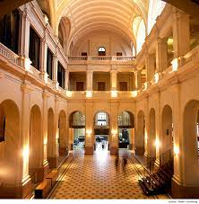
O USO DOS SERVIÇOS DA SALA
sim
54% assinante
38% comprador avulso
Importante estimular o uso dos serviços da sala, principalmente, entre compradores avulsos.
NÃO
Entre aqueles que usaram os serviços nos intervalos...
69% serviço rápido
77% acesso fácil
Base: Amostra Total - 955
diferença significativa (95%)
Notes:
20D – Você costuma usar os serviços da Sala no momento do intervalo do concerto?
20E Pergunta aberta: A utilização foi rápida e de fácil acesso?

Slide 35
O USO E A AVALIAÇÃO DOS SERVIÇOS DA SALA
O café da sala e o estacionamento apresentaram quedas no uso enquanto que a Cafeteria e a Loja Clássicos cresce
Assinantes tendem a usar bem mais os serviços da sala do que Compradores Avulsos
MÉDIA AVALIAÇÃO GERAL | 2023 | 2022 | 2021 | 2019
Café da Sala | 8,4 | 8,3 | 8,5 | 8,1
Estacionamento | 8,9 | 8,7 | 8,9 | 8,6
Cafeteria Lilás Pastia | 8,6 | 8,4 | 8,5 | 8,2
Loja Clássicos | 8,9 | 9,1 | 9,1 | 9,7
Táxi | 8,9 | 8,7 | 8,7 | 8,6
Restaurante | 8,4
Todos os serviços são bem avaliados e estão em linha com o ano passado
Há espaço para alavancar o uso da Cafeteria Lilás Pastia e Lojas Clássicas (mais frequentados no passado)
Base: Amostra Total - 955
diferença significativa (95%)
Notes:
19. Agora considerando os serviços oferecidos pela Sala São Paulo, quais deles você utilizou recentemente/ nestes últimos meses?
20. (SOMENTE PARA OS LOCAIS FREQUENTADOS) Considerando sua satisfação de modo geral com os serviços oferecidos pela Sala São Paulo, atribua uma nota de 1 a 10. Lembrando que a nota 1 é totalmente insatisfeito e a nota 10 é totalmente satisfeito.

Slide 36
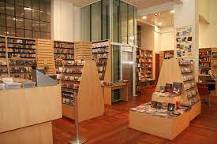
Lojas clássicos: AVALIAÇÃO E COMPRA
Livros e Discos são os produtos melhores avaliados
De fato esses são os produtos mais comprados
Avaliação dos Produtos (%)
Produtos Comprados (%)
Base: Frequentam a Loja Clássicos: 579
diferença significativa (95%)
Notes:
20B (SOMENTE PARA QUEM CONHECE LOJA CLASSICOS) E o quanto você está satisfeito com os itens que são vendidos na Loja Clássicos? Por favor dê uma nota de 1 a 10 para cada um dos itens
20C: O que você já comprou na Loja Clássicos?

Slide 37
Capítulo 4
Apoiadores

Slide 38
APOIADORES
81% assinante (75% em 2022)
39% AVULSO
84% nunca doaram, por que (%):
Um pouco mais da metade da amostra sabe que as pessoas físicas que declaram o imposto de renda pelo modelo completo podem destinar até 6% do valor devido para a Osesp
CONHECIMENTO (%)
Base: Amostra Total - 955
diferença significativa (95%)
CATEGORIAS de doação
Allegro – 33%
Vivace - 17%
PLANO AZUL – 14%
VIVACE COM BRIO – 9%
NÃO SEI – 58%
16% DECLARAM QUE FAZEM UMA DOAÇÃO (15% em 2022)
32% ASSINANTE
6% COMPRADOR AVULSO
Notes:
24. Você sabia que as pessoas físicas que declaram o Imposto de Renda pelo modelo completo podem destinar até 6% do valor devido para a Osesp?
25. Você já faz uma doação para a Osesp?
25B. (SOMENTE PARA QUEM FALOU NÃO EM P25) Entre as afirmações abaixo, qual se encaixa melhor com a sua decisão de não doar?
Q25C. Categoria de doação?

Slide 39
APOIADORES
Maioria dos doadores usufrui das contrapartidas do Sou Osesp
NÃO
71% recomendaria ou já recomendou o Sou Osesp para amigos ou familiares
SIM
Por que não usufrui (%)
Não sei | 20
Não procurei para fazer isso/ Nunca pensei nisso/Não tenho interesse | 18
Falta de tempo/Disponibilidade/problemas de minha agenda | 15
Não conheço | 15
Falta de oportunidade/Falta de possibilidade | 8
Moro longe | 3
Sem informação/Informações chegam com pouco tempo para se programar | 3
Base: Amostra Total - 156
diferença significativa (95%)
Notes:
25B. Você usufrui das contrapartidas do Sou Osesp?
25C. Você tem conhecimento sobre qual a sua categoria de doação?
25D. Você recomendaria ou já indicou o Sou Osesp para algum amigo ou familiar?

Slide 40
CONCERTO MATINAIS
Somente 1/3 assistem concertos matinais, principalmente,
avulsos - 49% X 17% dos assinantes.
Razões
sim
1. Gratuito 73%
2. Dia da semana 48%
Programação 45%
3. HORÁRIO 24%
+ AVULSOS
NÃO
+ ASSINANTES
+ ASSINANTES
Base: Amostra Total - 955
diferença significativa (95%)
75% frequentaM a agenda de concertos pagos da sala são paulo
88% ASSINANTE
66% COMPRADOR AVULSO

Slide 41
Capítulo 5
Experiência de Compra

Slide 42
Como comprou os ingressos avulsos
Site é o principal canal de compra de ingressos avulsos dos dois públicos
Base: Amostra Total - 955
diferença significativa (95%)
Notes:
26 Como você adquiriu seu(s) ingresso(s) avulso(s) para assistir a concertos da Osesp na Temporada 2023? Assinale quantas alternativas forem necessárias.

Slide 43
Avaliação dos principais pontos de venda (ingressos avulsos)
Avaliação bastante positiva e em linha com os anos anteriores
% | TOTAL | ASSINANTES | AVULSOS
E-mails enviados pela Osesp | 52 | 72 | 38
Site da Osesp | 41 | 34 | 45
Site da Sala São Paulo | 33 | 17 | 43
Livro da Temporada Osesp | 23 | 38 | 13
Mídias Sociais | 8 | 15 | 20
Redes Sociais Osesp | 12 | 7 | 15
Redes Sociais Sala São Paulo | 8 | 4 | 11
Amigos/Parentes | 13 | 7 | 18
Revista Osesp | 10 | 18 | 6
Jornal | 6 | 7 | 5
Média | Bilheteria | Site
Cordialidade dos atendentes da bilheteria da Sala São Paulo | 9,22 | ///
Facilidade de efetivar a compra / de navegar no site | 9,04 | 8,56
Horário de funcionamento da bilheteria da Sala São Paulo | 8,71 | ///
Agilidade para concluir a jornada de compra e pagamento | /// | 8,60
Logar no site para adquirir os ingressos | /// | 8,56
AVALIAÇÃO GERAL | 9,13 | 8,68
Base de compradores de ingressos avulsos | 70 | 714
Percepção de Preços
ONDE SE INFORMAM SOBRE VENDA DE INGRESSOS: e-mails e sites são os principais pontos de contato. Livretos se destaca entre assinantes assim como mídias sociais entre compradores avulsos.
Acessíveis
63%
Acima do Esperado
37%
Assinantes 72%
Avulsos 56%
Assinantes 27%
Avulsos 43%
Maior parte dos assinantes acha os ingressos avulsos acessíveis, enquanto que quase metade dos avulsos acha acima do esperado.
Base: Amostra Total - 955
diferença significativa (95%)
Notes:
27. Considerando a compra avulsa na BILHETERIA DA SALA SÃO PAULO, qual a sua avaliação de uma forma geral? Por favor, dê uma nota de 1 (péssimo) a 10 (excelente). Assinale somente uma alternativa (RU)
27A. Qual o seu grau de satisfação com os seguintes aspectos relacionados à aquisição de ingressos avulsos para os concertos da OSESP na BILHETERIA DA SALA SÃO PAULO: Atribua uma nota de 1 a 10, onde 1 é totalmente insatisfeito e 10 é totalmente satisfeito. (RU EM CADA ATRIBUTO)
29. Considerando a compra avulsa pelo SITE (osesp.byinti.com), qual a sua avaliação de uma forma geral? Por favor, dê uma nota de 1 (péssimo) a 10 (excelente). Assinale somente uma alternativa (RU).
29A. Qual o seu grau de satisfação com os seguintes aspectos relacionados à aquisição de ingressos avulsos para os concertos da Osesp pelo SITE (osesp.byinti.com)? Atribua uma nota de 1 a 10, onde 1 é totalmente insatisfeito e 10 é totalmente satisfeito. (RU EM CADA ATRIBUTO)
30. Como você soube sobre a venda de ingressos dos concertos da Temporada Osesp 2022? Assinale quantas alternativas forem necessárias.

Slide 44
PROCESSO DE ASSINATURA
% | AVALIAÇÃO DO PROCESSO DE RENOVAÇÃO
Processo de pagamento | 9,33
Cordialidade do atendente pelo telefone | 9,21
Obtenção de informações pelo livreto de Assinaturas | 9,18
Prazo disponível para renovar a assinatura | 9,08
Obtenção de informações pelo site da Osesp | 8,82
Obtenção de informações pelo telefone | 8,66
Facilidade de efetivar a compra pelo telefone | 8,65
Facilidade de navegação para comprar pelo site | 8,46
AVALIAÇÃO GERAL | 8,82
RECOMENDAÇÃO DA ASSINATURA | 9,52
INTENÇÃO DE RENOVAÇÃO EM 2024 | 81% CERTAMENTE RENOVARÁ
Assinantes tendem a preferir assinaturas fixas e no geral, estão bastante satisfeitos com todo o processo de renovação
Grande maioria afirma que irá renovar sua assinatura para 2024!
Base: Assinantes - 378
1o% COMPRADORES AVULSOS JÁ FORAM ASSINANTES OSESP
diferença significativa (95%)
Notes:
31b) Você já foi assinante da Osesp em anos anteriores? Quais?
32 Você prefere adquirir Assinaturas Fixas (nomes de árvores) ou Flexíveis (concertos à escolha do assinante)?
32. Considerando o processo de renovação ou aquisição da(s) assinatura(s), qual a sua avaliação de uma forma geral? Por favor, dê uma nota de 1 (péssimo) a 10 (excelente). Assinale somente uma alternativa (RU)
33. Qual o seu grau de satisfação com os seguintes aspectos
35. Numa escala de 1a 10 assinale o quanto você RECOMENDARIA a aquisição de uma Assinatura da Osesp para seu círculo social e familiar. Considere que 1 significa que você CERTAMENTE NÃO recomendaria e 10 significa que você CERTAMENTE recomendaria.
38. Qual a sua intenção em renovar sua Assinatura para a Temporada 2023, considerando que 1 significa que você CERTAMENTE NÃO RENOVARÁ e 10 significa que CERTAMENTE renovará?

Slide 45
No Show
O QUE FEZ COM OS INGRESSOS DOS SHOWS QUE NÃO COMPARECEU
Continua elevado o número de assinantes que deixam de comparecer a algum espetáculo. No entanto, maioria afirma que disponibilizou seu ingresso para o Banco de Ingressos
% | ASSINANTES | ASSINANTES
 | 2023 | 2022
NÃO USEI TODOS OS INGRESSOS | 89 | 87
Disponibilizei o ingresso para o Banco de Ingressos | 64 | 58
Presenteei o ingresso para amigos ou familiares | 44 | 44
O ingresso não foi aproveitado | 15 | 16
Transferi o ingresso via site para amigos ou familiares | 11 | 9
UTILIZEI TODOS OS INGRESSOS | 11 | 13
RAZÕES DE NÃO TER COMPARECIDO:
IMPREVISTOS SÃO OS MAIS CITADOS
% | ASSINANTES
Imprevistos pessoais | 65
Imprevistos profissionais | 20
O programa daquele concerto era menos atraente que os demais da minha série | 13
Estava viajando (féria/trabalho) | 10
Condições do tempo (frio, chuva) | 6
Expectativa de trânsito ruim | 4
Cracolândia / Falta de segurança ao redor da Sala São Paulo em razão dos drogados | 2
Base: Assinantes - 378
diferença significativa (95%)
Notes:
36. Nas ocasiões em que você não pôde comparecer a algum concerto, o que você fez com o seu ingresso? Assinale quantas alternativas forem necessárias. (RM)
37. Lembre-se das razões pelas quais você faltou a um ou mais concertos nos últimos meses e assinale abaixo o(s) motivo(s) que determinaram sua ausência (RM

Slide 46
Capítulo 6
Aprendizados

Slide 47
SOBRE OS FREQUENTADORES
Parece que a Osesp vem recuperando sua frequência (consequências da Pandemia).
Em 2023 observa-se uma maior DIVERSIDADE (menos espectadores de classe A) e uma maior PRESENÇA EXCLUSIVA na Osesp (menor incidência de outras orquestras).
CONCLUSÕES | RECOMENDAÇÕES
Quase metade dos espectadores não chegam a Sala São Paulo em carro particular | Atenção a segurança e a sinalizações Oportunidade de “venda casada”/pacotes (ingressos + taxi)
Praticamente 100% dos frequentadores se informam sobre a Osesp usando, pelo menos, um meio digital | Foco nos sites (conteúdo e navegação) Atenção aos e-mails (conteúdos são relevantes mas, espectadores não estão totalmente satisfeitos com a frequência)
Embora acreditem que o desenvolvimento da musicalidade desde cedo seja relevante, ainda é baixa a presença de crianças nos espetáculos da Osesp. Grande parte desconhece a existência de uma programação específica para esse target. | Comunicar as iniciativas voltadas para o público infanto-juvenil. Desenvolver mais programas específicos para o target (trilhas de filmes, apresentações interativas e programas educativos).

Slide 48
AVALIAÇÃO OSESP
A Osesp mantém seus altos índices de NPS, principalmente, entre Compradores Avulsos
CONCLUSÕES | RECOMENDAÇÕES
Espectadores também se mostram bastante satisfeitos As avaliações dos ‘atributos’ são positivas entre os dois targets | Ser uma orquestra de nível internacional poderia ser foco de comunicação pois impacta positivamente para a satisfação.
Repertório é um ponto importante de avaliação. Maioria quer manter, mas há aqueles que gostariam de inovações. A programação é escolhida a partir das obras e compositores, com destaque para o Romântico | Repertório precisa trazer diversidade e apesar do foco no tradicional também deveria se aventurar pelo moderno (desejo de 40% dos compradores avulsos)
Continua alta a satisfação com a Sala São Paulo. Melhora a avaliação da infraestrutura | Serviços da sala poderiam ser melhor aproveitados. Há espaço para alavancar, principalmente, o uso da Cafeteria Lilás Pastia e Lojas Clássicas (a exceção de livros e discos, demais produtos não em avaliação muito alta)

Slide 49
APOIADORES E A COMPRA DE Ingresso
No geral, a compra de ingressos é bem avaliada, assim como a renovação de assinaturas. Todo o processo é bastante concentrado no site. Assinantes tendem a preferir assinaturas fixas e parte dos avulsos se ressentem do valor dos ingressos.
CONCLUSÕES | RECOMENDAÇÕES
Apesar do amplo conhecimento sobre a possibilidade de destinar até 6% do valor devido de IR para a Osesp (principalmente entre assinantes), o % de doadores ainda é baixo e um pouco menos da metade não usufrui das vantagens do Sou Osesp. As justificas estão relacionadas a não declaração completa de IR (mais assinantes) ou falta de conhecimento sobre o programa (mais compradores avulsos). | Ampliar os esforços de comunicação a respeito do programa e as vantagens do Sou Osesp. Dar visibilidade aos programas educacionais, principalmente, aqueles dedicados aos jovens e musicistas. Engajar ainda mais os assinantes fornecendo outras ’exclusividades’ aos doadores – PROGRAMA DE BENEFÍCIOS (desde vantagens financeiras até experiências únicas: concertos exclusivos, ‘welcome drink’ antes de uma apresentação, acesso a determinado musicista, etc)

Slide 50
TELEFONES +55 11 4193-5946 / 4193-4644
EMAIL contato@mc15.com.br
ENDEREÇO Al. Tocantins, 75 cj 906 - Alphaville - Barueri – SP
mc15.com.br

Slide 51
ícones
Você pode mudar as cores dos ícones e também aumentar a espessura deles. Cuidado para não aumentar demais a espessura. Os ícones precisam ter um padrão, então siga o estilo gráfico definido.

Slide 52
grafismo
Grafismo é um elemento de comunicação da marca. Os balões de fala são representações do símbolo do logo MC15. Ele pode ser usado de diversas formas, como nos exemplos anteriores. Cuidado para não alterar a forma do balão. Copie o formato que precisa e cole na página. Pressione Shift para aumentar ou diminuir o tamanho do grafismo
Balões de fundo: use somente para o fundo dos slides.

Slide 53
Tipografias
Tipografias padrão, são as tipografias utilizadas como regra, em todas as apresentações.
Tipografias de apoio, são as tipografias utilizadas como suporte para ajudar na composição do layout.
Exemplo: a tipografia Allura foi escolhida como alusão à música clássica. Uma tipografia mais delicada e gestual.
Bebas neue
Allura
Georgia Bold Italic
Georgia Bold
Calibri Light
CALIBRI LIGHT

Slide 54
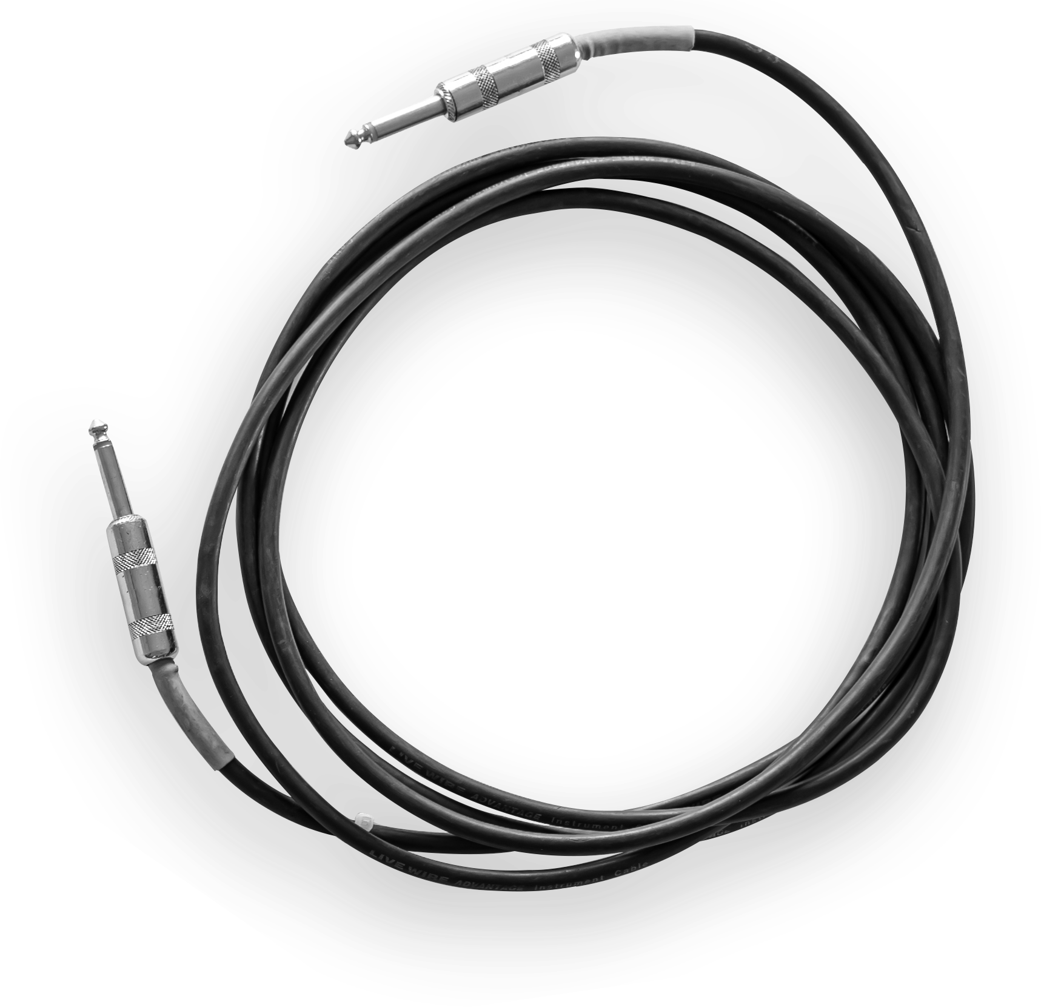
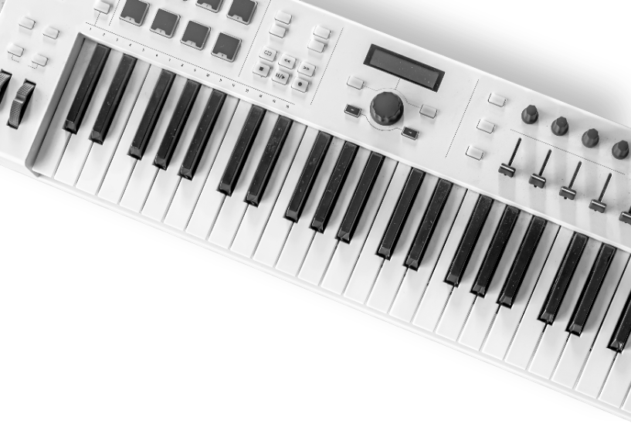
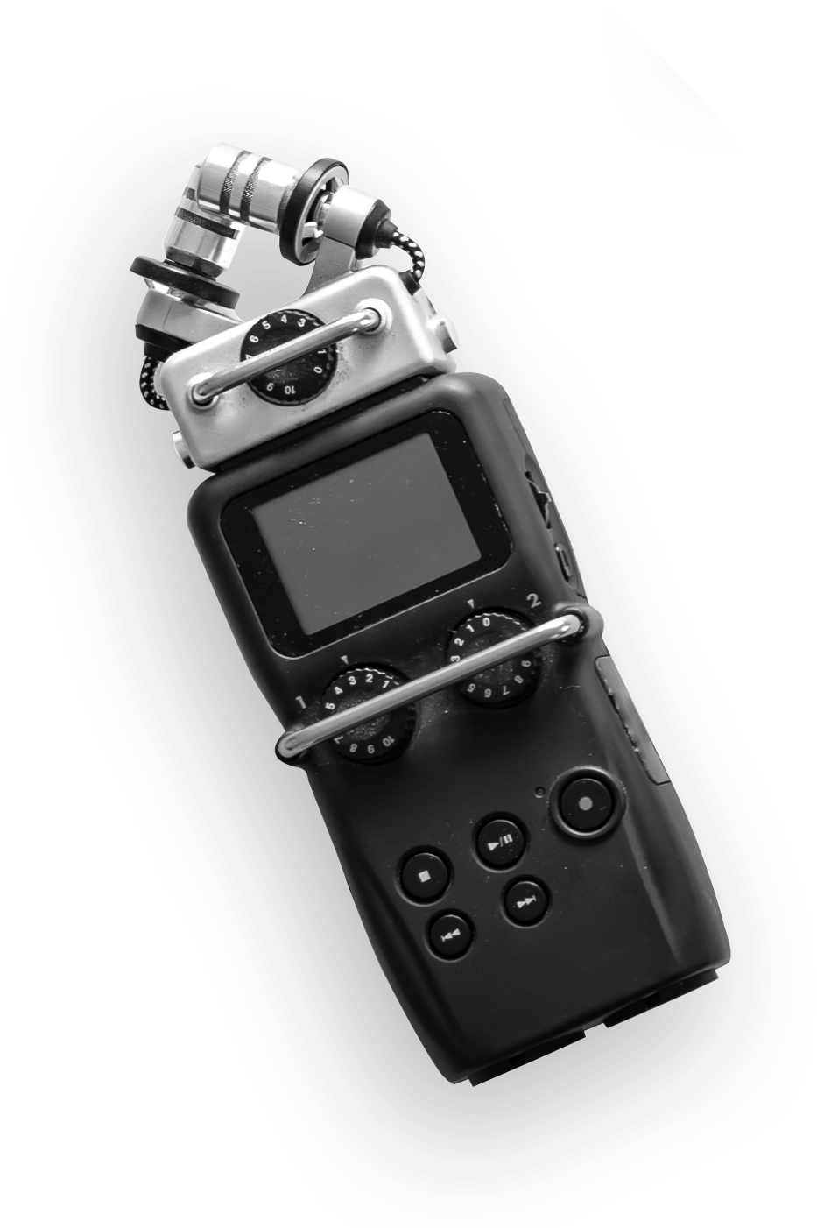
Imagens recortadas

Slide 55
Texturas para fundo
mc15-textura-grey
mc15-textura-gold
Texturas: use somente para o fundo dos slides.

Slide 56
Cores

